Slide 1

MICROSERVICIOS EN NET 5
ARQUITECTURA PARA CONTENEDORES
SESION III
AFORO255 TRAINING CENTER

Slide 2


Instructor
Ivan Cuadros Altamirano
Lead Software Architect

Slide 3
Agenda
Api Gateway
Service Discovery Pattern
Reverse proxy and load balancers
Externalized configuration Pattern

Slide 4
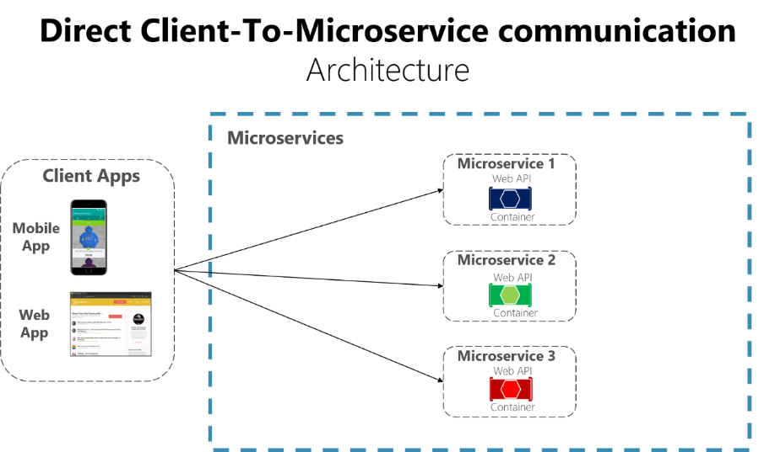
Api gateway pattern
¿Cómo acceden los clientes de una aplicación basada en microservicios a los servicios individuales?

Slide 5
Api gateway pattern
Proporciona un único punto de entrada a las API que encapsulan la arquitectura del sistema subyacente que se llama API Gateway.
Al encapsular el sistema subyacente y desacoplarse de los clientes, la puerta de enlace proporciona un único punto de entrada para que el cliente se comunique con el sistema de microservicios. A este comportamiento se le conoce como “Enrutamiento”.

Slide 6
Api gateway pattern
La puerta de enlace API consolida las funcionalidades de borde en lugar de hacer que todos los microservicios las implementen. Algunas de las funcionalidades son:
Authentication and authorization
Service discovery integration
Rate limiting and throttling
Logging, tracing, correlation
IP whitelisting
Centralized Logging (transaction ID across the servers, error logging)
Entre otros.

Slide 7
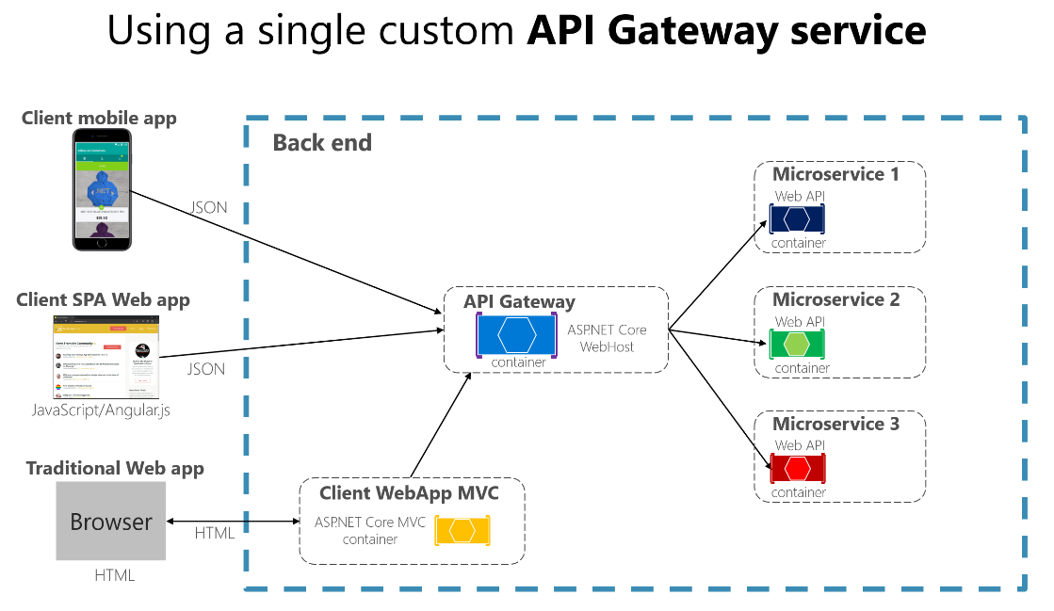
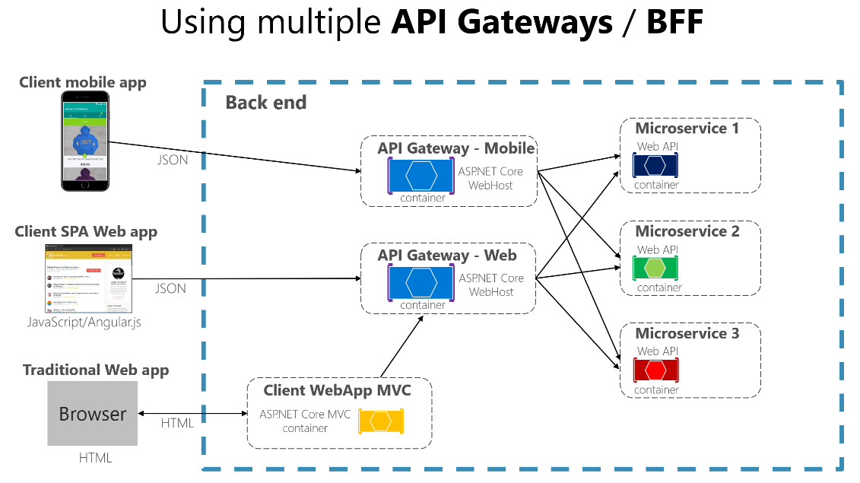

Slide 8


Slide 9
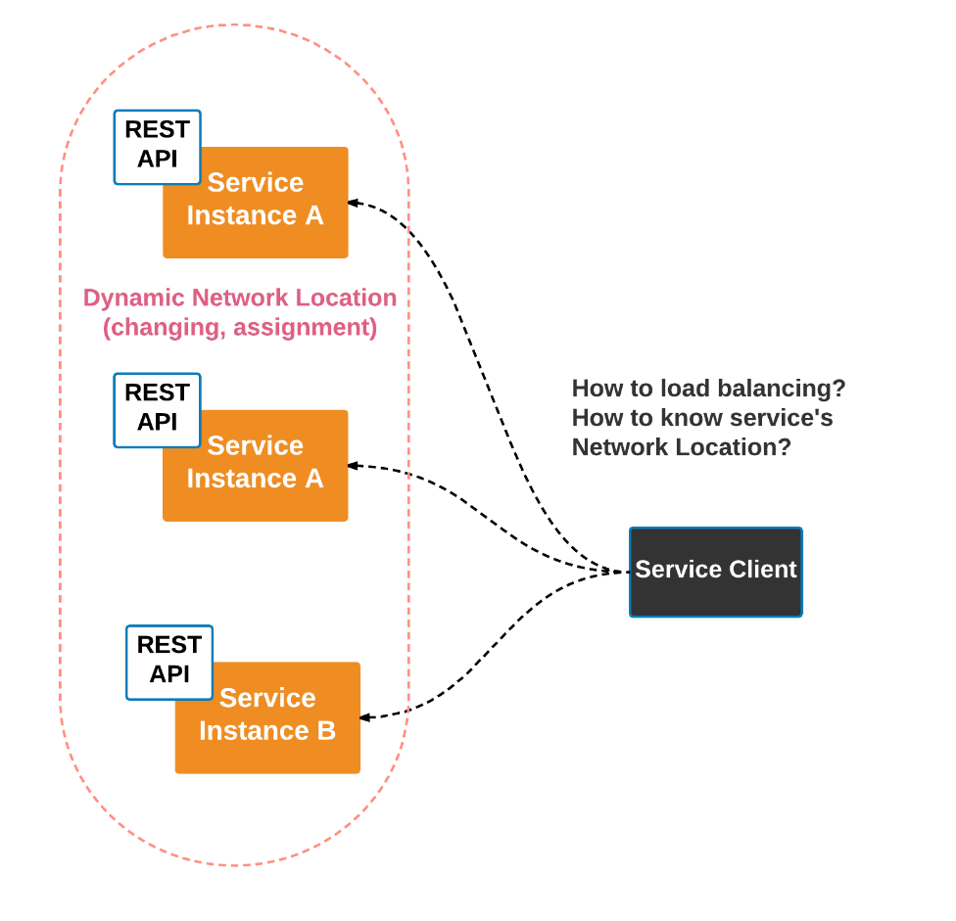
Service discovery pattern
El descubrimiento de servicios es un componente clave de los sistemas distribuidos. Para realizar una solicitud, el cliente necesita la URL de una instancia de servicio. Pero la aplicación de microservicios basada en la nube, las instancias de servicio tienen ubicaciones de red asignadas dinámicamente, o cambian dinámicamente.

Slide 10
Service discovery pattern
Hay dos partes clave del descubrimiento de servicios en Microservicio: registro de servicios y descubrimiento de servicios.
Registro de servicio: El proceso de un servicio que registra su ubicación en el registro central. Por lo general, registra su host y puerto y también puede autenticar y detalles del entorno.
Descubrimiento de servicios: el proceso por el que un cliente obtiene información del registro central para conocer la ubicación de los servicios.

Slide 11
Service discovery pattern
Service Discovery se puede clasificar en 2 patrones principales: descubrimiento del lado del cliente y descubrimiento del lado del servidor.
El patrón de descubrimiento del lado del cliente (Client-side service discovery)
El patrón de descubrimiento del lado del servidor (Server-side service discovery)

Slide 12
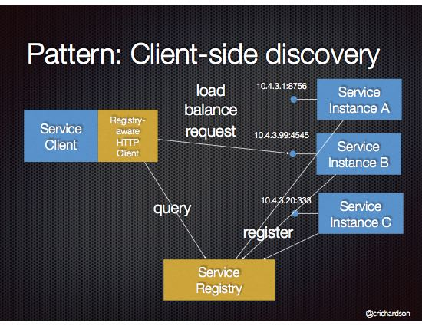
Client-side service Discovery:
El cliente determina las ubicaciones de red de la instancia de servicio consultando un registro de servicio y puede usar un algoritmo de equilibrio de carga para seleccionar qué instancias de servicio realizar una solicitud.

Slide 13
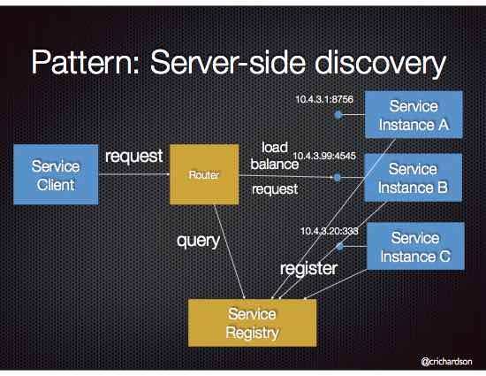
Server-side service Discovery:
Cuando se utiliza la detección del lado del servidor, los clientes simplemente realizan solicitudes a una instancia de servicio a través de un equilibrador de carga. El balanceador de carga asumirá el papel de cliente en el patrón de descubrimiento del lado del cliente en el descubrimiento de servicios y en el equilibrio de carga.

Slide 14
Service registry
El registro de servicios es una parte clave del descubrimiento de servicios. Es una base de datos que contiene las ubicaciones de red de las instancias de servicio. La base de datos del registro de servicios debe estar actualizada.
Las instancias de servicio deben registrarse y darse de baja del registro de servicios. Hay dos formas principales de gestionar el registro y la cancelación del registro.

Slide 16
Reverse proxy and load balancers
El proxy reverso tiene la responsabilidad de mejorar la accesibilidad a los sitios web. El servidor que actúa como proxy inverso se sitúa en el medio del enlace entre el cliente y el servidor web. El cliente realiza una solicitud web, en vez de ir directamente al servidor, va al proxy inverso. A su vez, esa solicitud va finalmente al servidor web.
Algunos de los beneficios de utilizarlos de esta manera son:
Equilibrio de carga
Caché
Compresión
Protección y cifrado
Anonimización

Slide 17
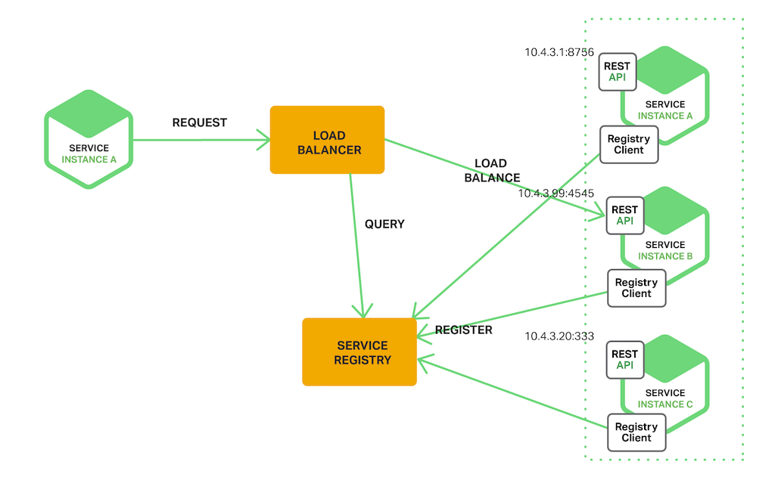
Load Balancer
El balanceo de carga es la manera en que las peticiones de Internet son distribuídas sobre una fila de servidores. Existen varios métodos para realizar el balanceo de carga:
Round Robin
LeastConnection
NoLoadBalancer
CookieStickySessions

Slide 19
Externalized configuration pattern
La configuración centralizada es un requisito fundamental para las aplicaciones distribuidas nativas en la nube.
Una arquitectura basada en microservicios requiere una separación estricta entre el código y la configuración. La configuración se debe almacenar externamente desde la aplicación y se puede leer según sea necesario.
Muchos servicios de la misma aplicación suelen usar los mismos valores de configuración. Además, debemos admitir los mismos valores en varios entornos, como desarrollo, pruebas y producción. La práctica recomendada es almacenarlas en un almacén de configuración centralizado.

Slide 20
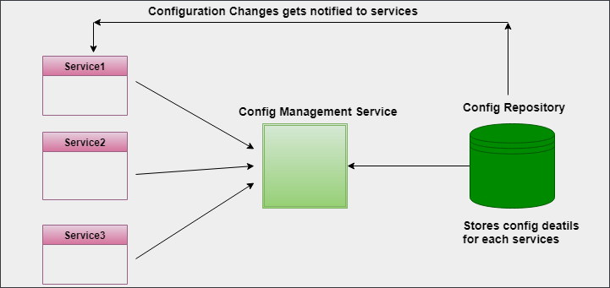

Slide 22
¡Muchas gracias!

